Slide 1
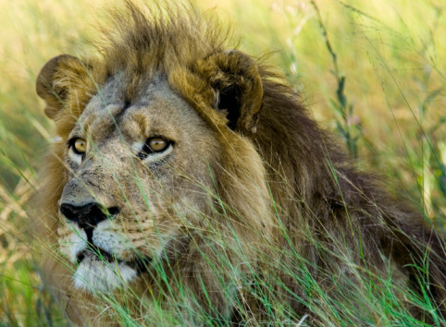
AUTORIDAD ESPIRITUAL
Romános 13: 1-2

Slide 2
AUTORIDAD ESPIRITUAL
ROMANOS 13:1-2
SOMETASE TODA PERSONA A LAS AUTORIDADES SUPERIORES; PORQUE NO HAY AUTORIDAD SINO DE PARTE DE DIOS, Y LAS QUE HAY, POR DIOS HAN SIDO ESTABLECIDAS
DE MODO QUE QUIEN SE OPONE A LA AUTORIDAD, A LO ESTABLECIDO POR DIOS RESISTE; Y LOS QUE RESISTEN, ACARREAN CONDENACION PARA SI MISMO

Slide 3
Manifestaciones de Rebelion del Hombre
II Pedro 2:10-12
Efesios 5:2
Judas 1:8-10
Mateo 12:34

Slide 4
Manifestaciones de Rebelion del Hombre
¿Como se manifiesta la rebelion de hombre?
Palabras
Razones
Pensamientos

Slide 5
Manifestaciones de Rebelion del Hombre
Para conocer la autoridad, tenemos que tener un ecuentro con ella
De otro modo no vamos a obedecer

Slide 6
Manifestaciones de Rebelion del Hombre
¿Porque luchamos para someternos a la autoridad?
Meramente escuchar el mensaje de autoridad, o las eneñansas es completamente ineficaz!!!

Slide 7
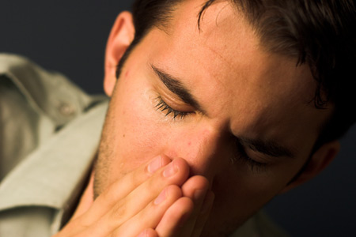
Manifestaciones de Rebelion del Hombre
UN ENCUENTRO CON DIOS
Hechos 1:8
Pero recibireis poder, cuando haya venido sobre vosotros el Espiritu Santo

Slide 8
Manifestaciones de Rebelion del Hombre
Mientras no tengamos un encuento con Dios, no nos podemos sujetar a la autoridad.

Slide 9
Manifestaciones de Rebelion del Hombre
PALABRAS
Palabras son escape del corazon
De la abundancia del corazon, habla la boca

Slide 10
Manifestaciones de Rebelion del Hombre
Cuando expresamos una palabra rebelde
No, cuando la pensamos, y antes de decirla, seremos refrenados..
Nos damos cuenta de el gran pecado y somos refrenados

Slide 11
Manifestaciones de Rebelion del Hombre
La lengua es dificil de domar.
Comparemos Genesis 2:16-17 y 3:3
¿Que se añidio?

Slide 12
Manifestaciones de Rebelion del Hombre
¿Que hizo Cam cuando vio a su padre borracho y desnudo?

Slide 13
Manifestaciones de Rebelion del Hombre
¿Como se expresaron Miriam y Aaron con Moises por la esposa que tomo?

Slide 14
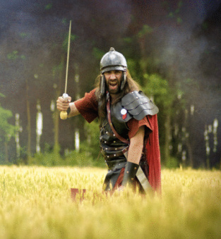
Manifestaciones de Rebelion del Hombre
Numeros 16
Core y 250 dirigentes atacaron a Moises

Slide 15
Manifestaciones de Rebelion del Hombre
Que dijo Pedro (II Pedro 2:10-12)
El sintoma de rebellion se manifiesta por lo que hablan – lo que dicen
Semejantes atraen semejantes

Slide 16
Manifestaciones de Rebelion del Hombre
No debemos hablar mal de alguien, ni siquiera en nuestras oraciones.
El poder de Dios nos deja cuando hablamos mal de otras personas, especialmente autoridad

Slide 17
Manifestaciones de Rebelion del Hombre
La iglesia es afectada cuando los miembros se envuelven en chismes, en conversasiones mal dirigidad de otros.
Dios no se agrada de ello

Slide 18
Manifestaciones de Rebelion del Hombre
RAZONES
Romanos 9:20
Mas antes, oh hombre, ¿quien eres tu para que alterques con Dios?
¿Dira el vaso de barro al que lo formo: porque me has hecho asi?

Slide 19
Manifestaciones de Rebelion del Hombre
Dios tiene autoridad para hacer lo que el quiera, con el que el quiera.
Dios no discute.
Dios no arguementa

Slide 20
Manifestaciones de Rebelion del Hombre
Si es dificil desahacernos de palabras denigrantes y de razonamiento, mas dificl es desahacernos de pensamientos denigrantes

Slide 21
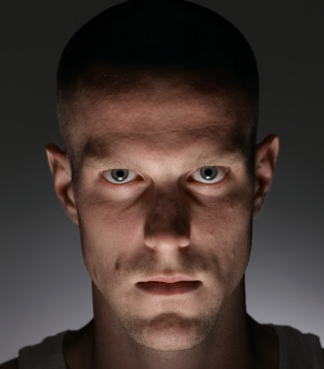
Manifestaciones de Rebelion del Hombre
Palabras deningrates producen rebelion
Razonamiento produce rebelion
Pensamientos produce rebelion

Slide 22
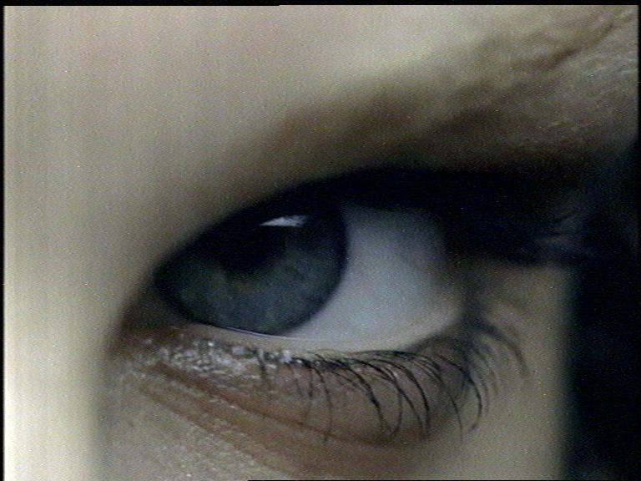
Manifestaciones de Rebelion del Hombre
El hombre expresa palabras rebeldes porque sus razonamientos son rebeldes.
Pero los razonamientos se manifiestan en pensamiento, por lo tanto, el pensamiento es el centro de la rebelion del hombre

Slide 23
Manifestaciones de Rebelion del Hombre
Porque las armas de nuestra milicia no son carnales, sino poderosas en Dios para la destruccion de fortalezas
Derribando argumentos (Palabras y razones, y pesamientos) y toda altivez que se levanta contra el conocimiento de Dios, y llevando todo pensamiento cautivo a la obediencia de Cristo.

Slide 24
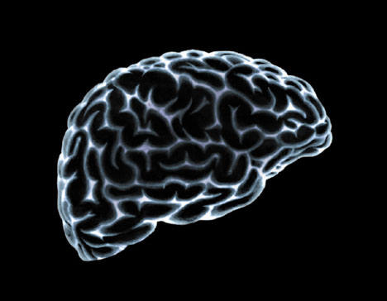
Manifestaciones de Rebelion del Hombre
Palabras, razones, y pensamientos estan en la mente, que comunmente la palabra de Dios lo expresa como “El Corazon de Hombre”.

Slide 25
Manifestaciones de Rebelion del Hombre
Porque del “corazon” selen los malos pensamientos, los homicidios, los adulterios, las fornicaciones, los hurtos, los falsos testimonios, las blasfemias. Mateo 15:19

Slide 26
Manifestaciones de Rebelion del Hombre
Engañoso es el corazon (mente) mas que todas las cosas, y perverso, ¿quien lo conocera?
Yo Jehova, que escudriño la mente, que pruebo el corazon.. Jer 17:9-10

Slide 27
Manifestaciones de Rebelion del Hombre Manifestions of Rebelion in Man
Dios desea que nuestra obediencia se automatica.
Asi como nuestro cuerpo humano

